Slide 1
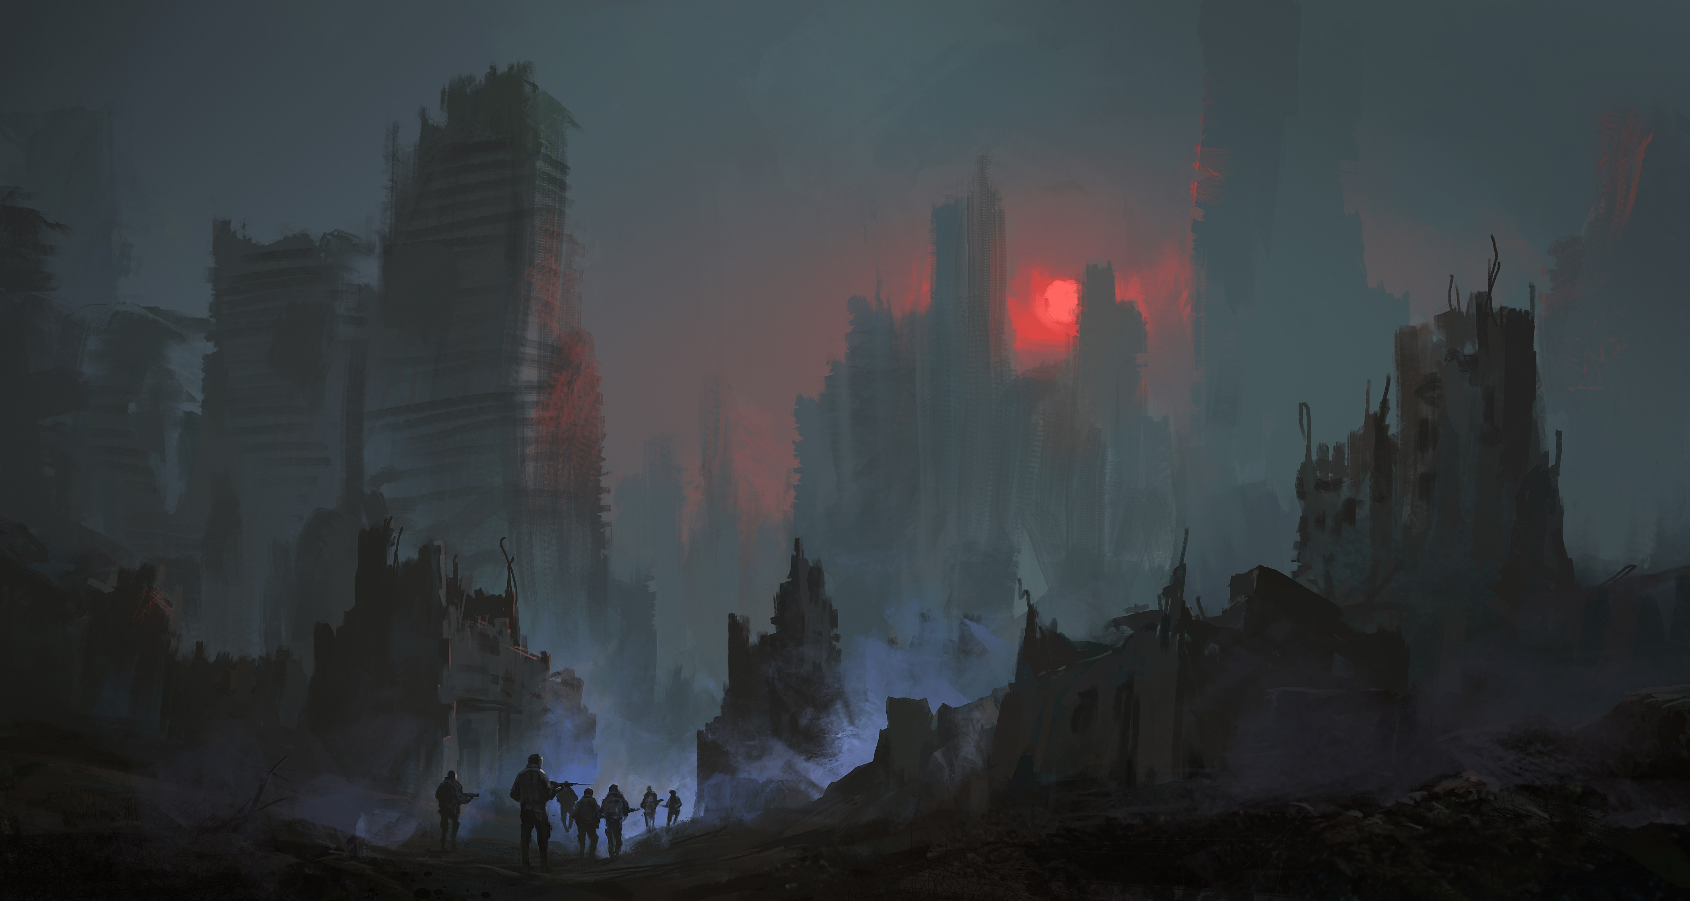
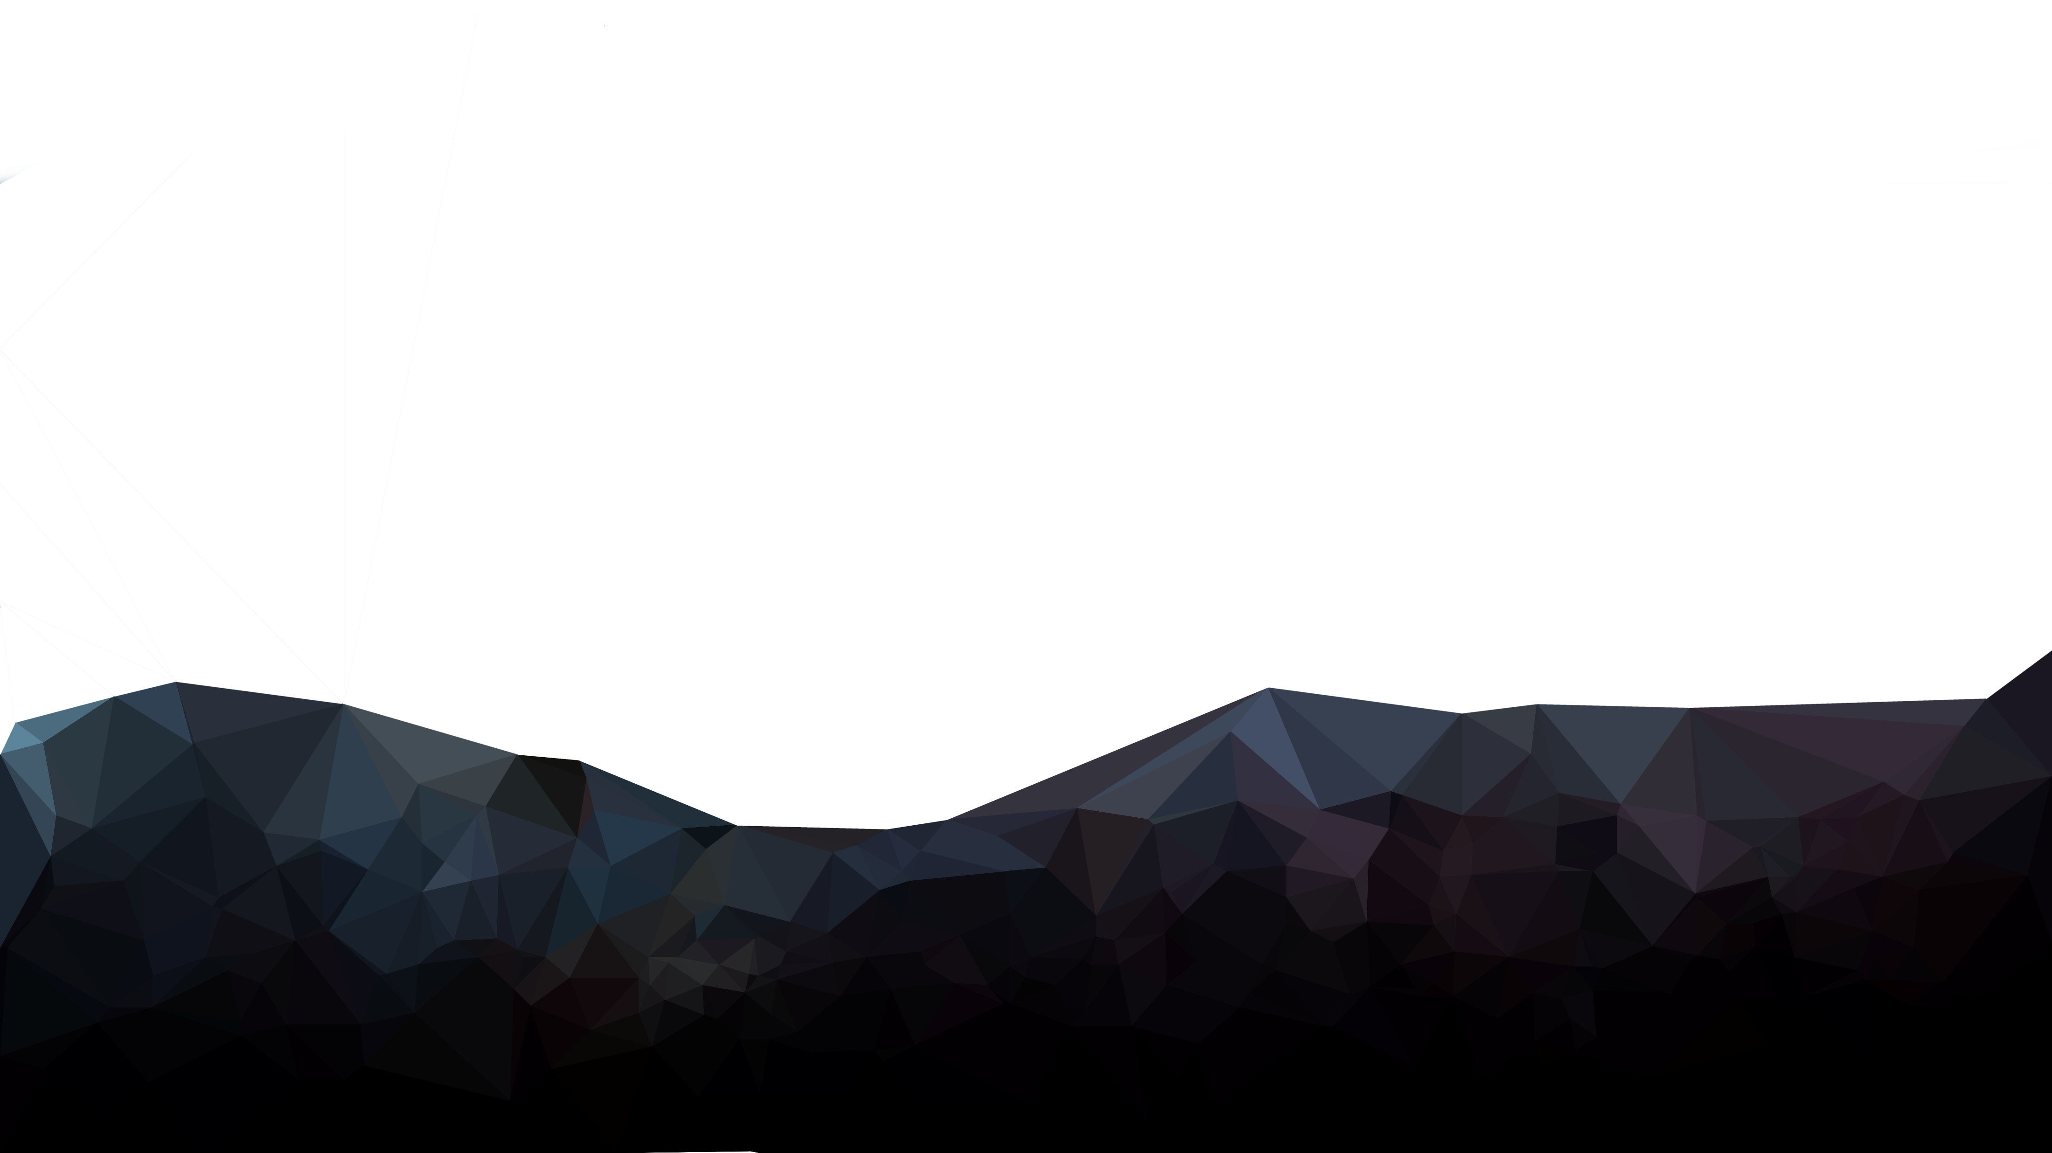
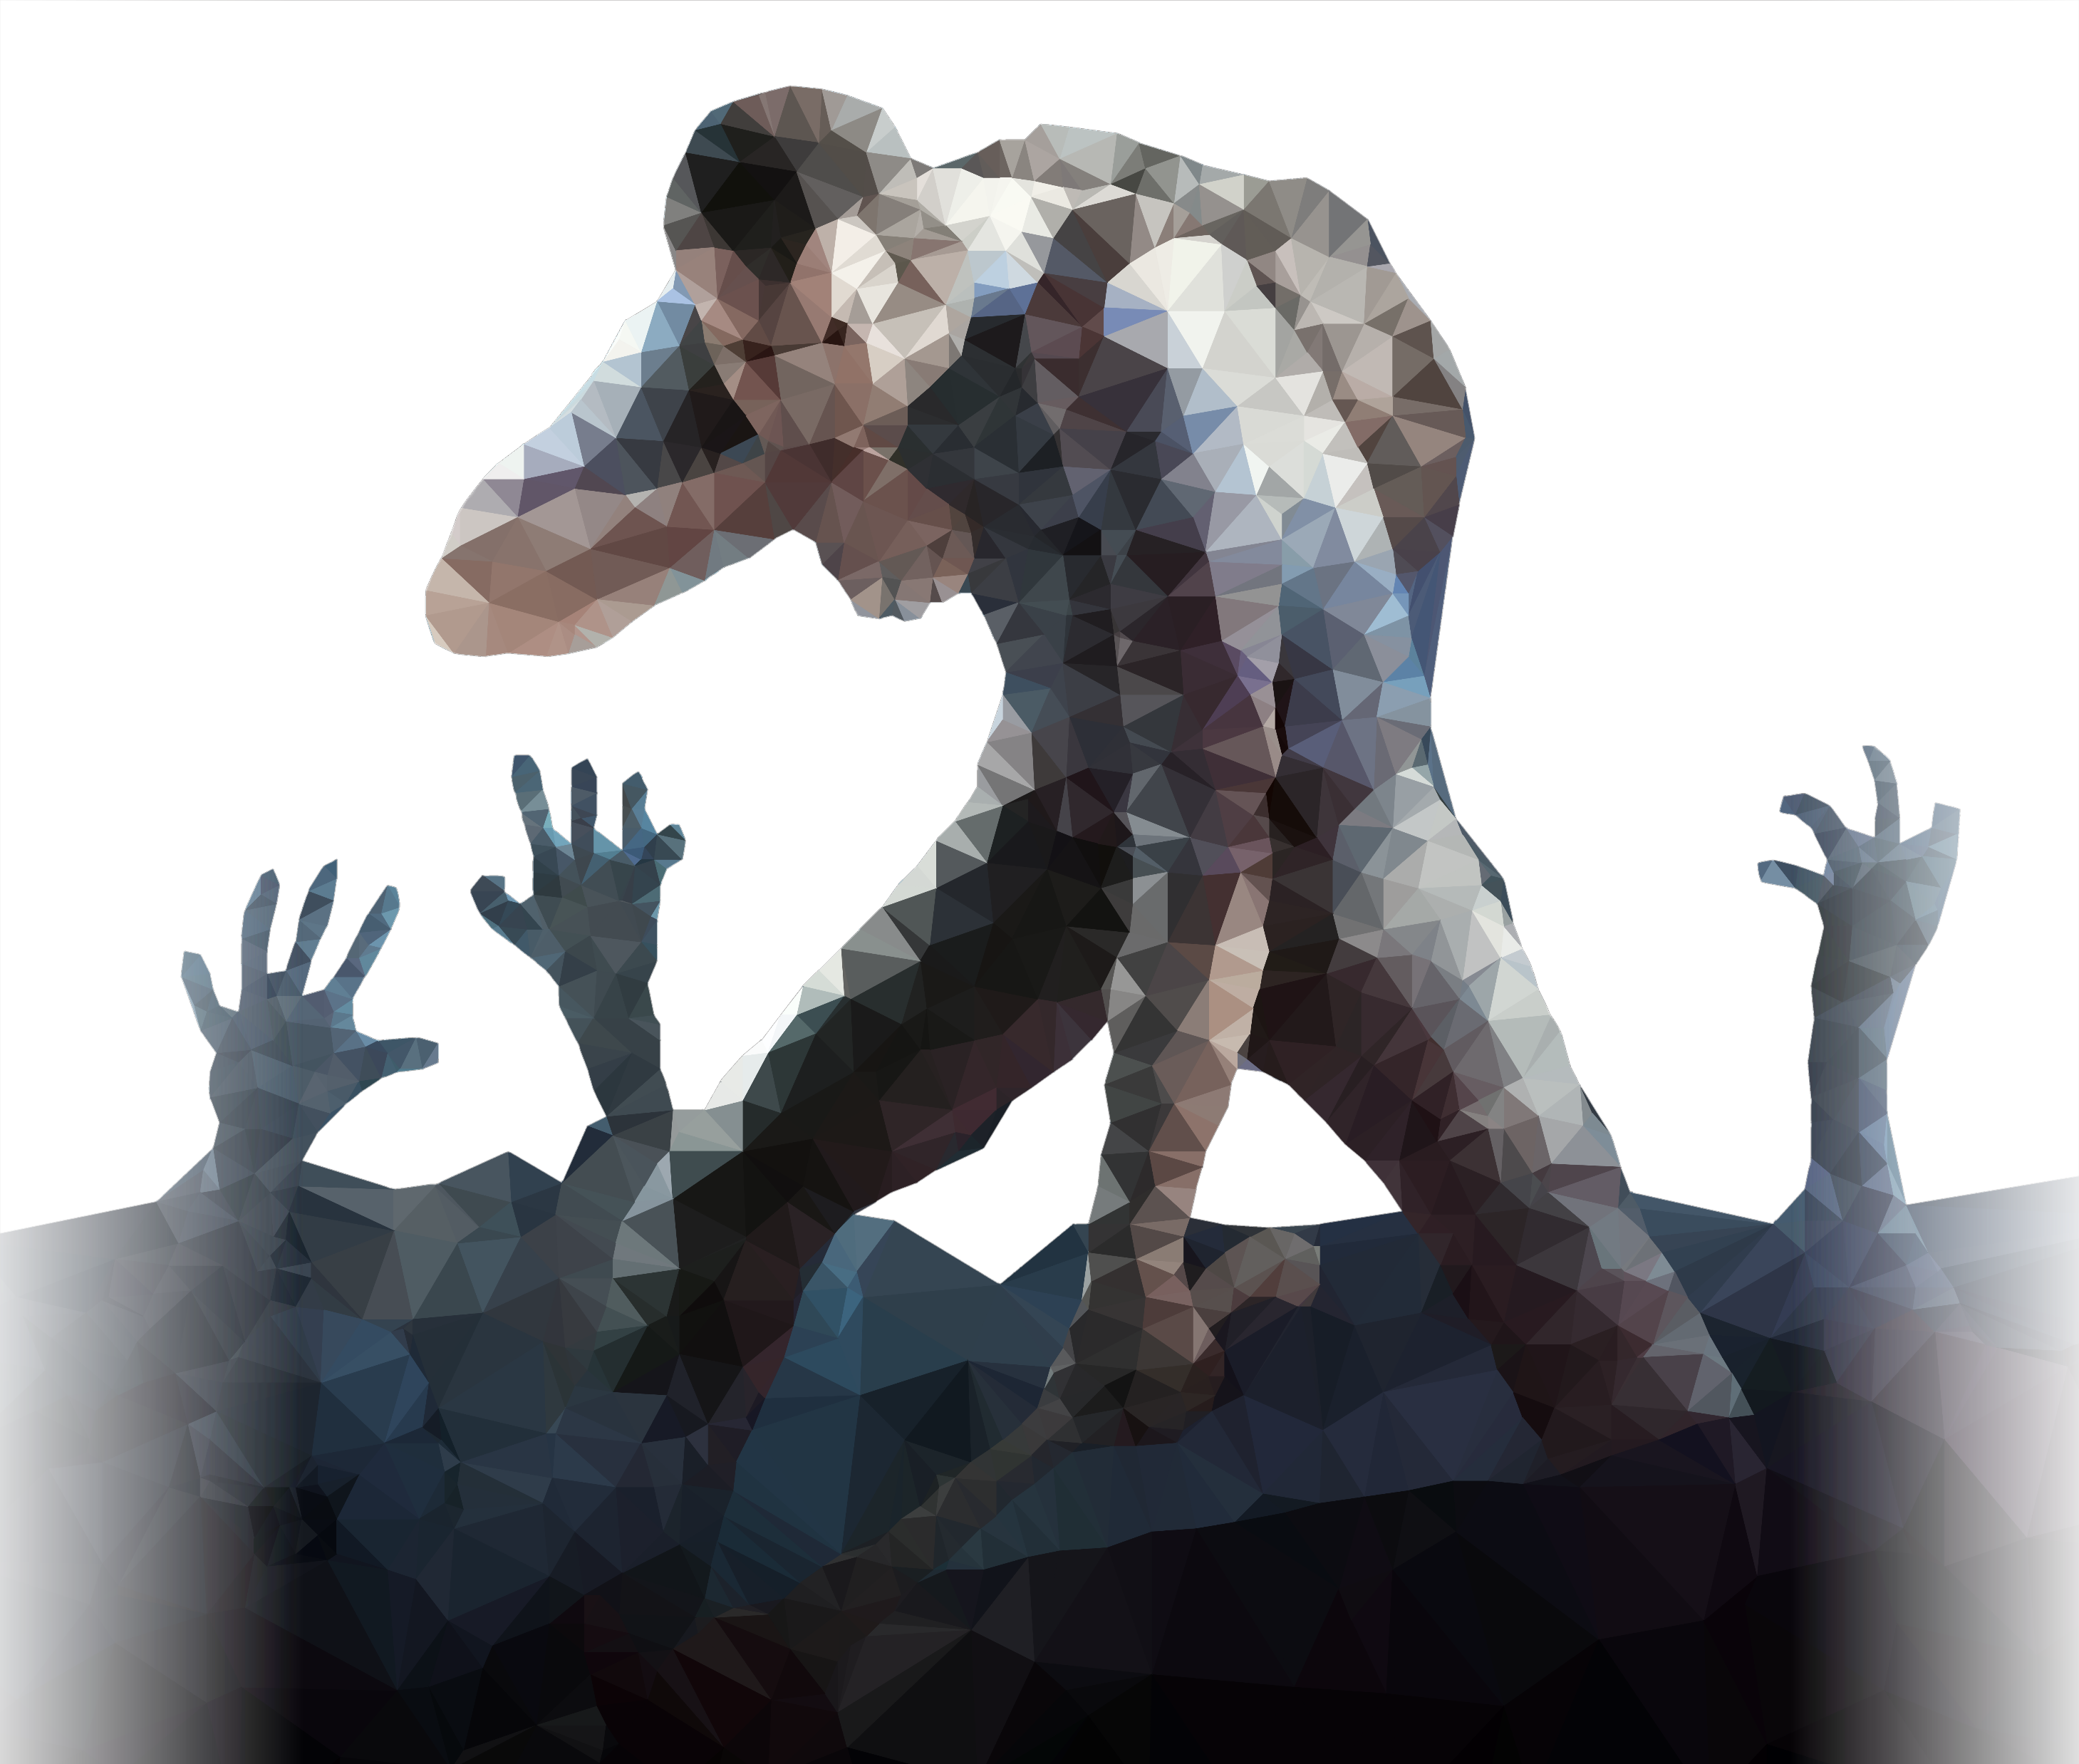
Projet

Slide 2

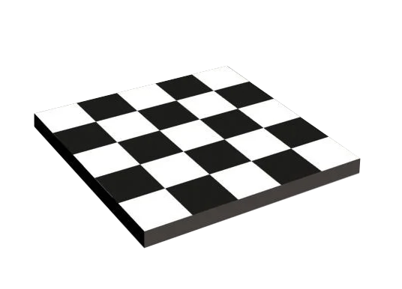
Plateau
🏬
🏬
🏬
🏬
·---·---·---·---·---·
|B |B |S |B |D |
| | | | | |
·---·---· ·---·---·
|B |B |S |B |B |
| | | | p1| |
·---·---· ·---·---·
|S S S S S |
| |
·---·---· ·---·---·
|B |B |S |B |B |
| | | | | |
·---·---· ·---·---·
|B |B |S |C |B |
| | | | | |
·---·---·---·---·---·

Slide 3
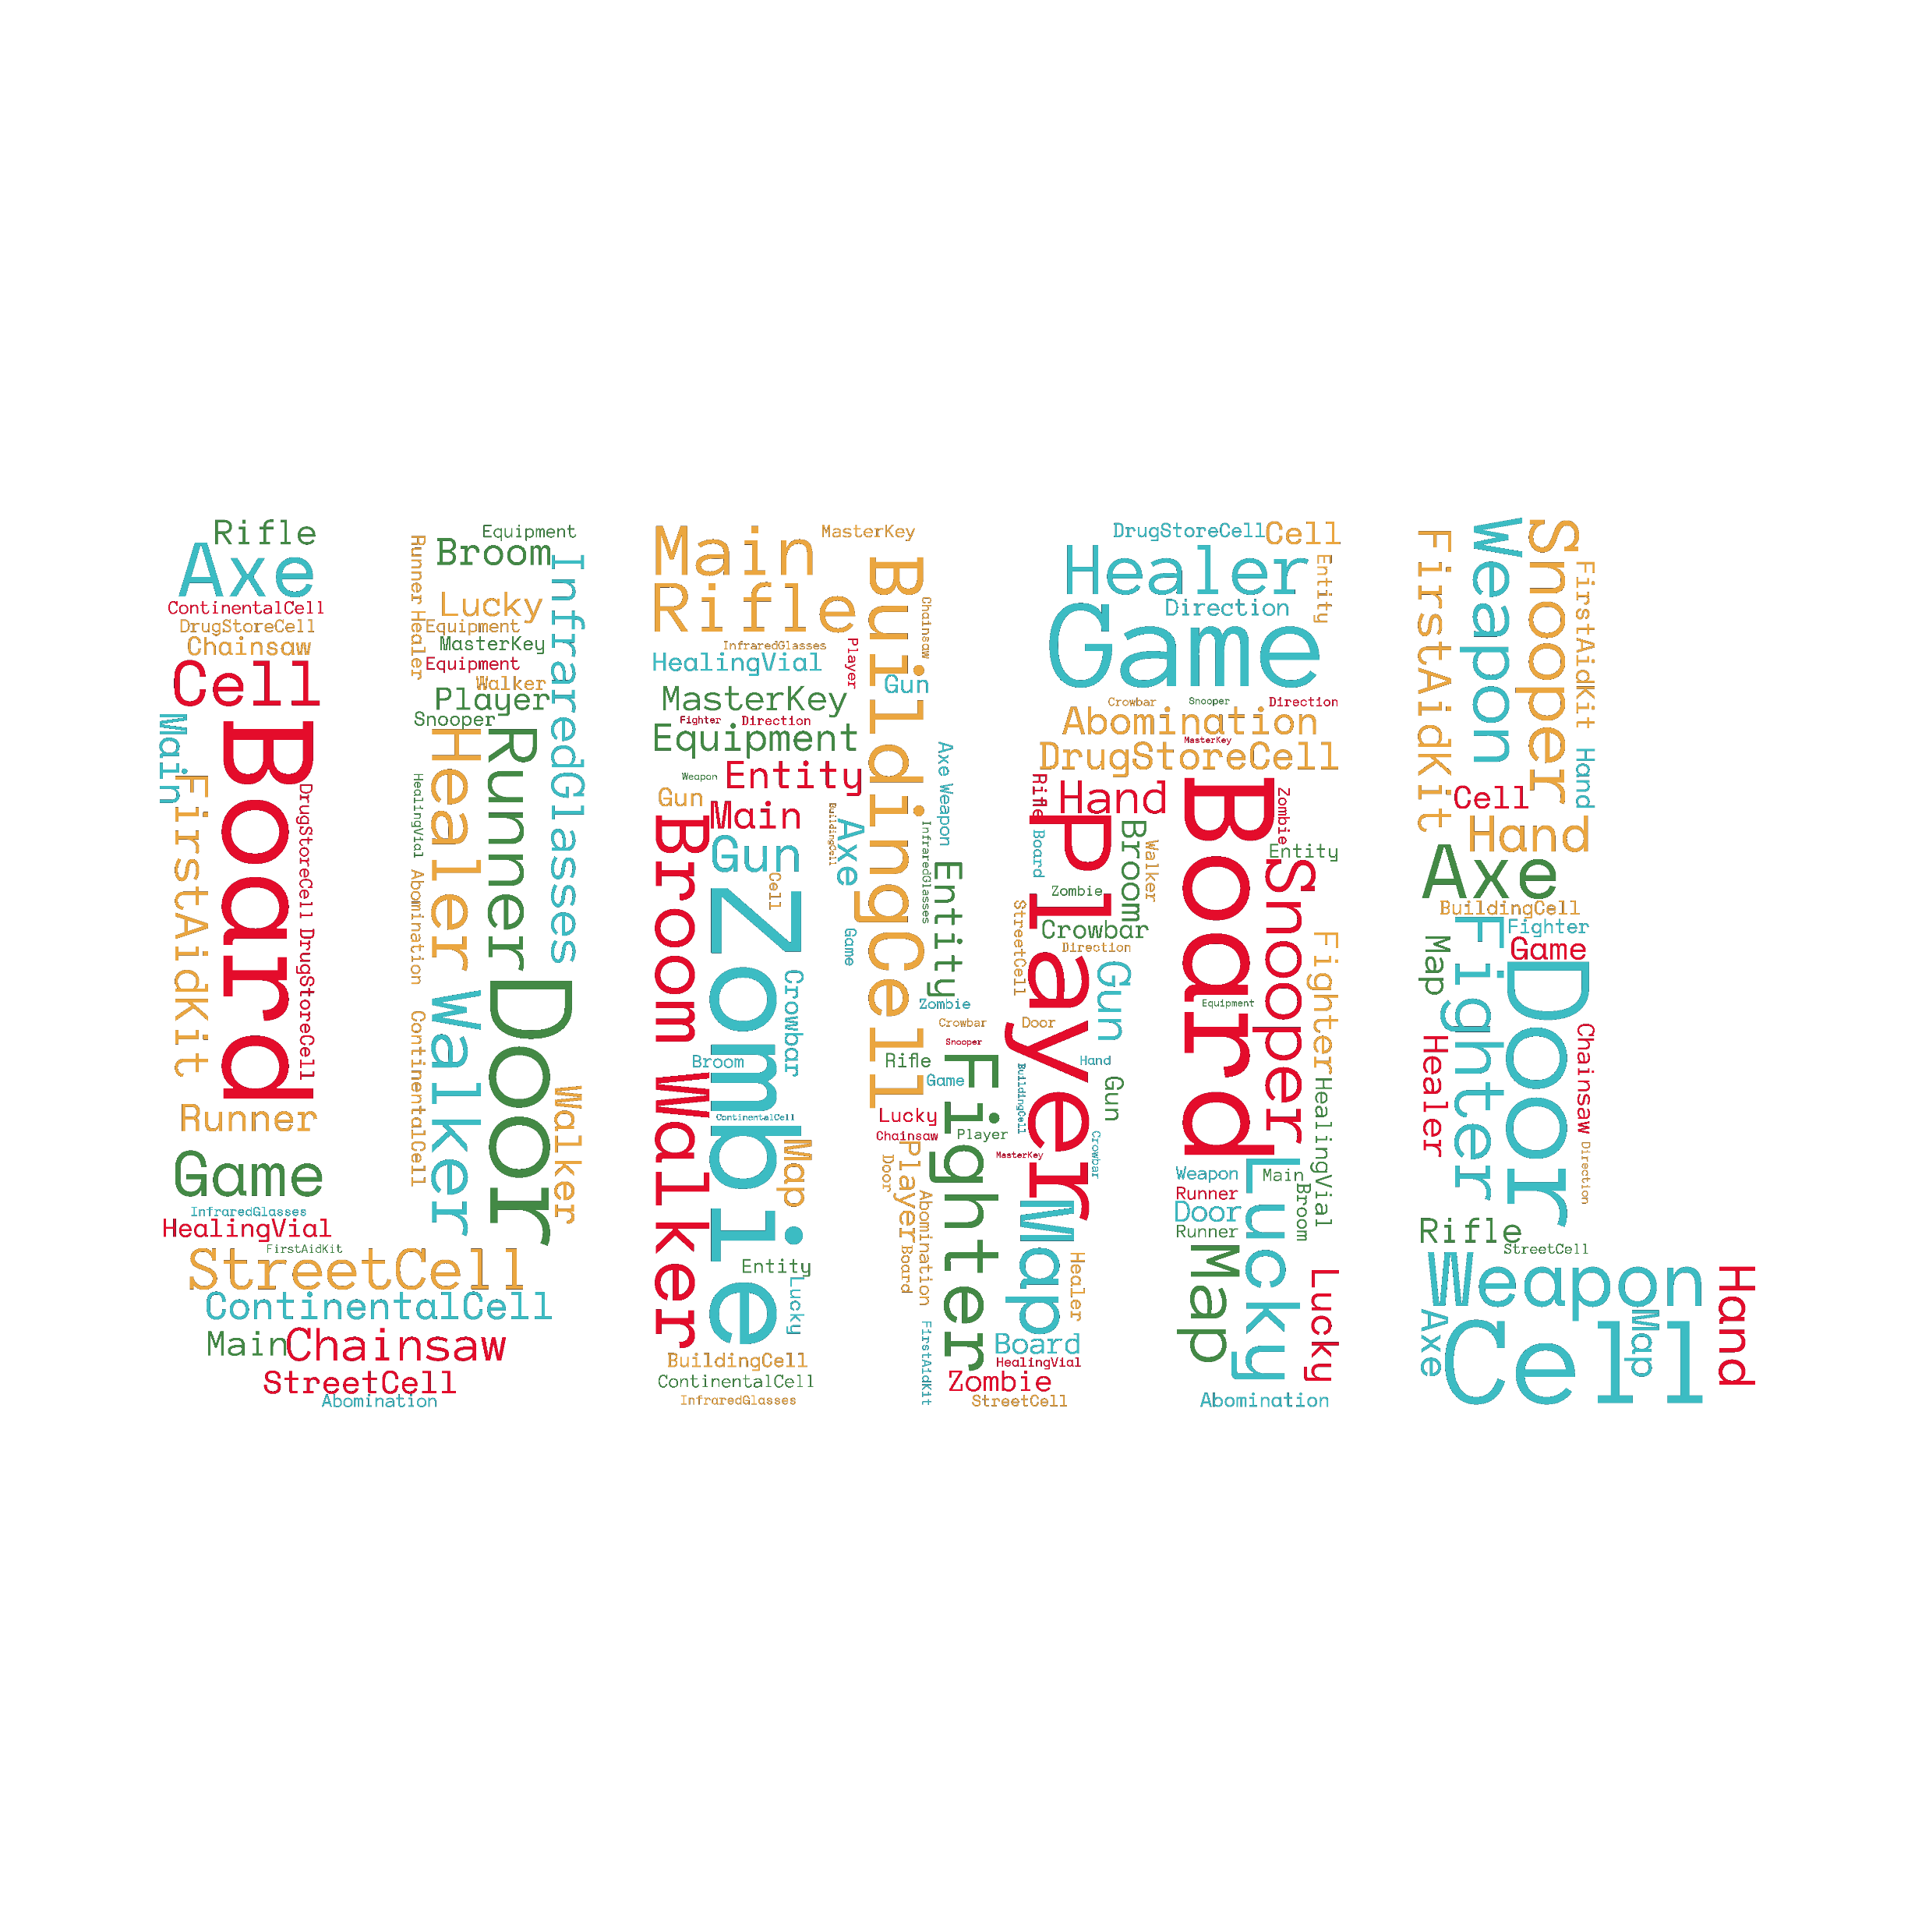
UML

Slide 4

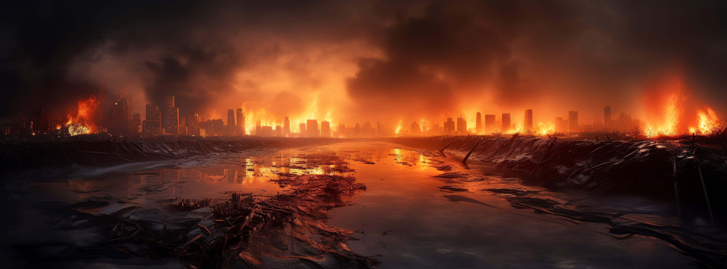
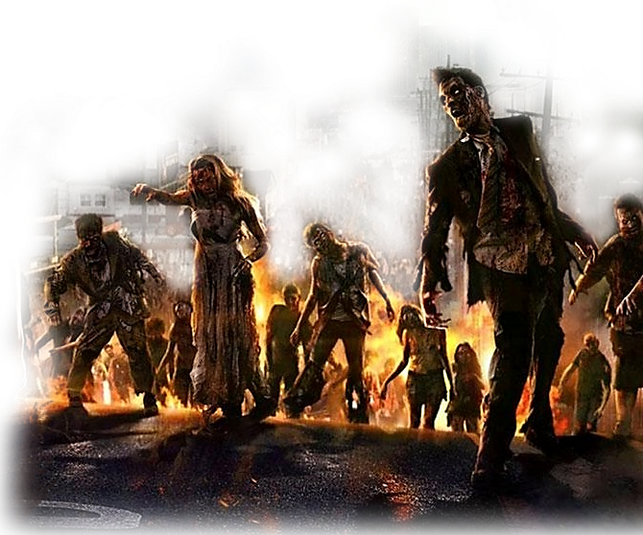
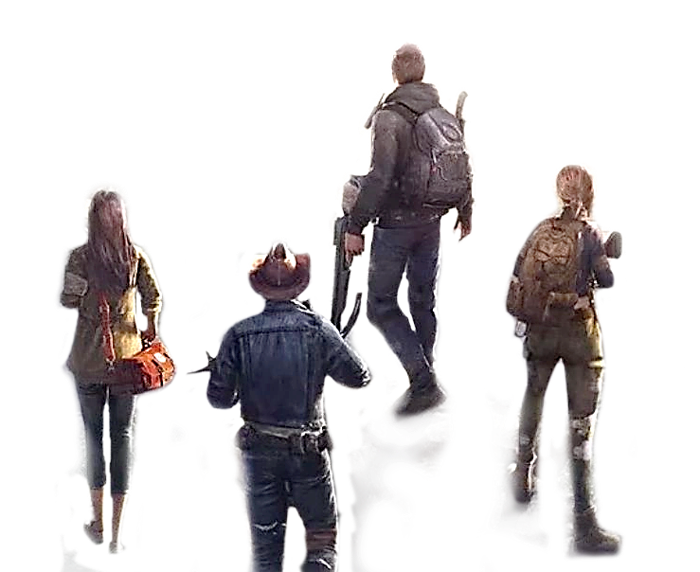
Survivant & Zombie

Slide 5


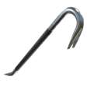



Equipement
🪓

Slide 6
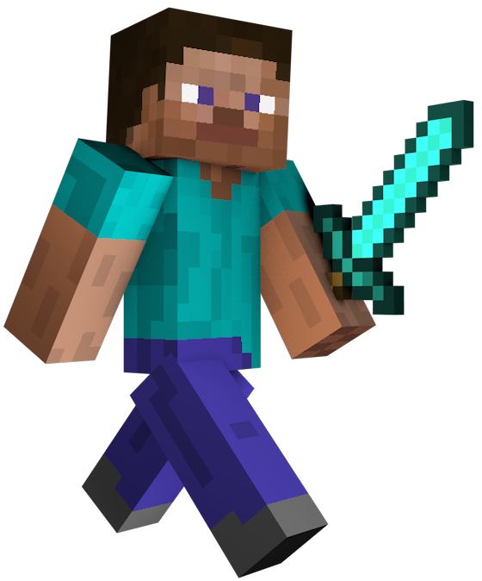
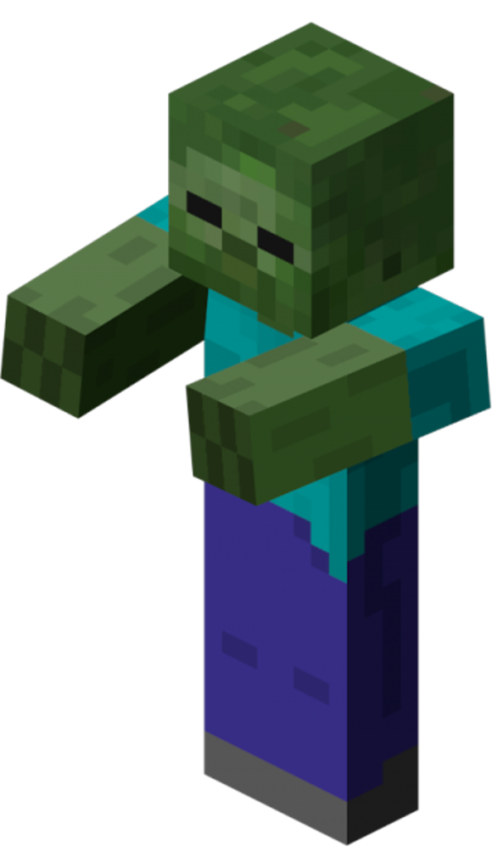
Action

Slide 7
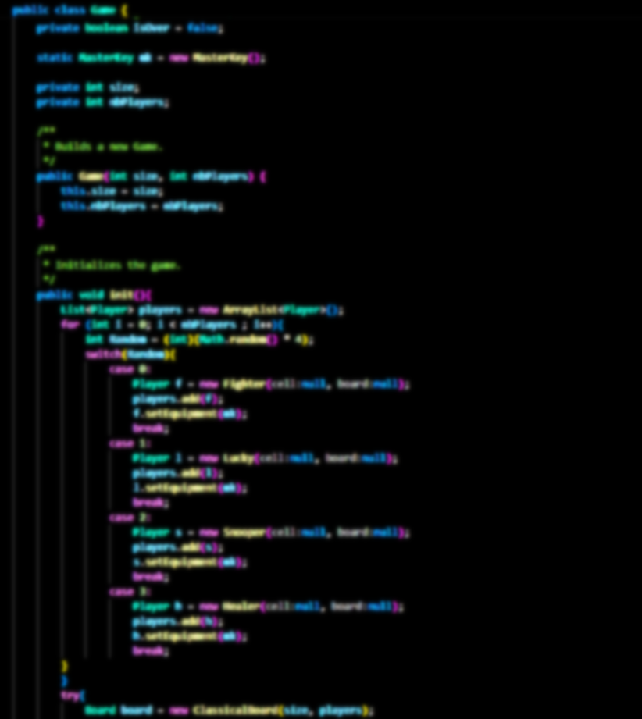
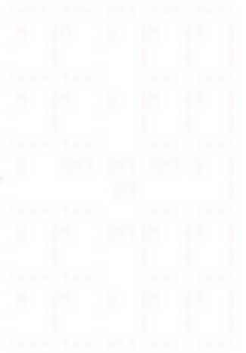
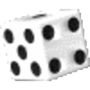


Fonctionnement du Jeu

Slide 8
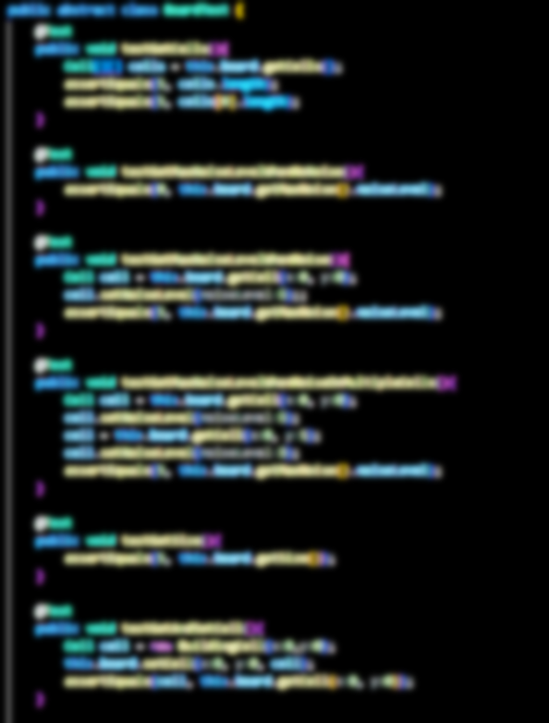
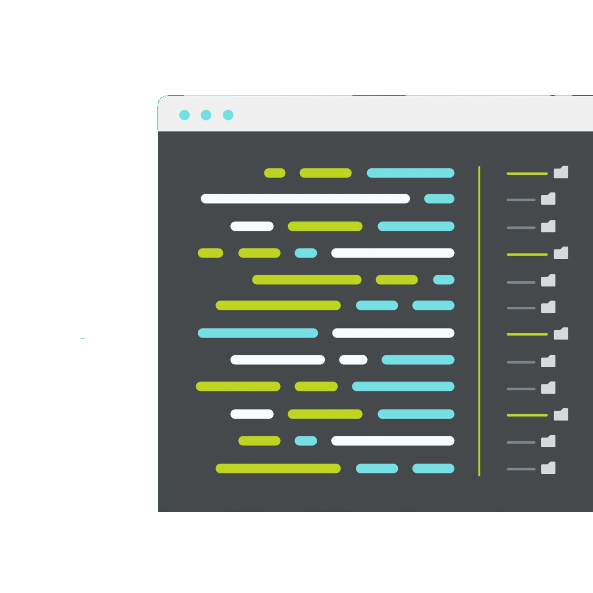
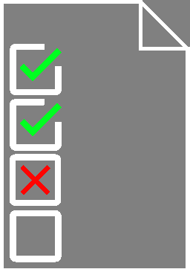


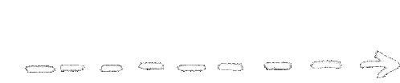

Test & Doc

Slide 9

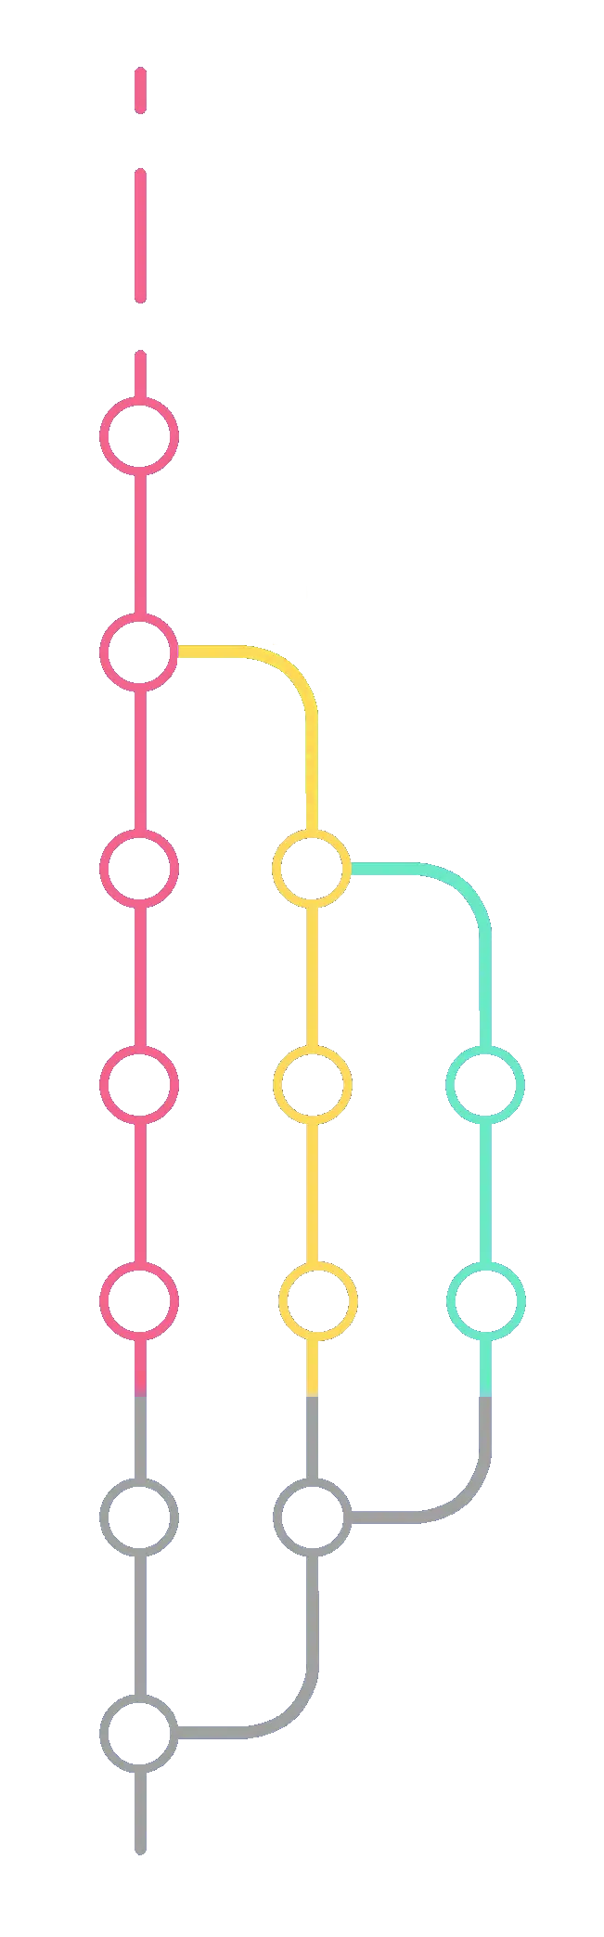
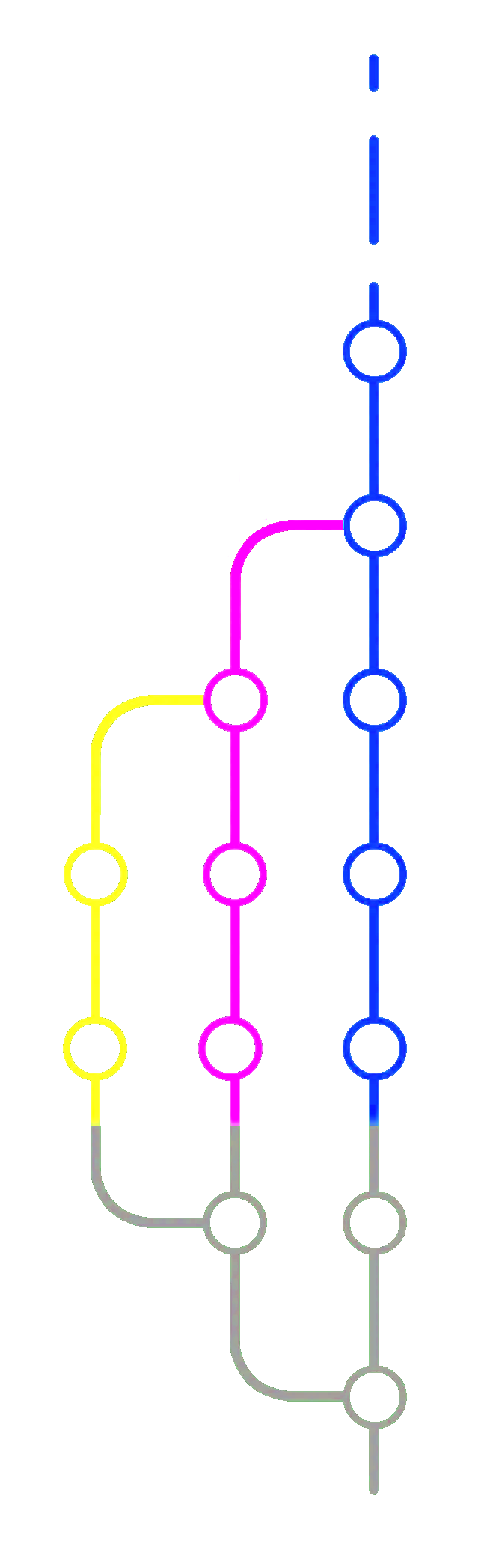



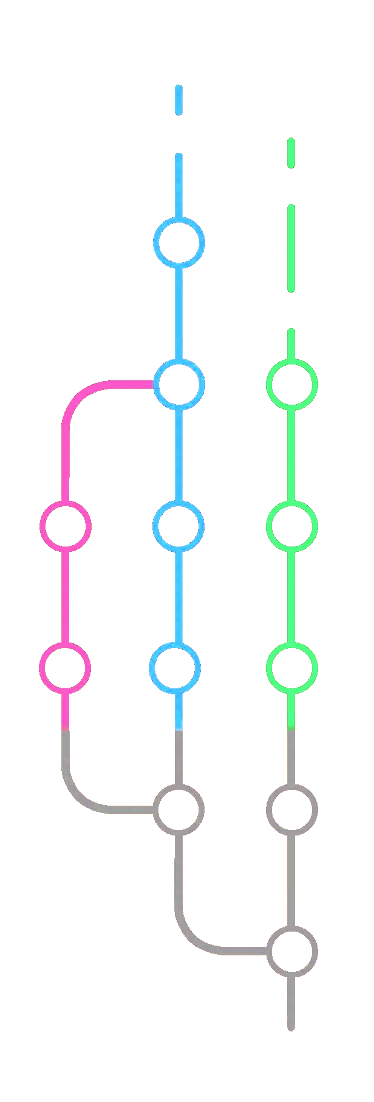
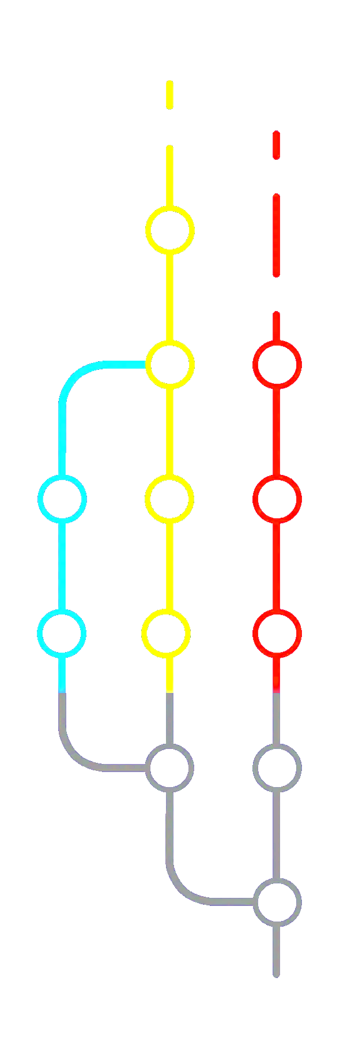
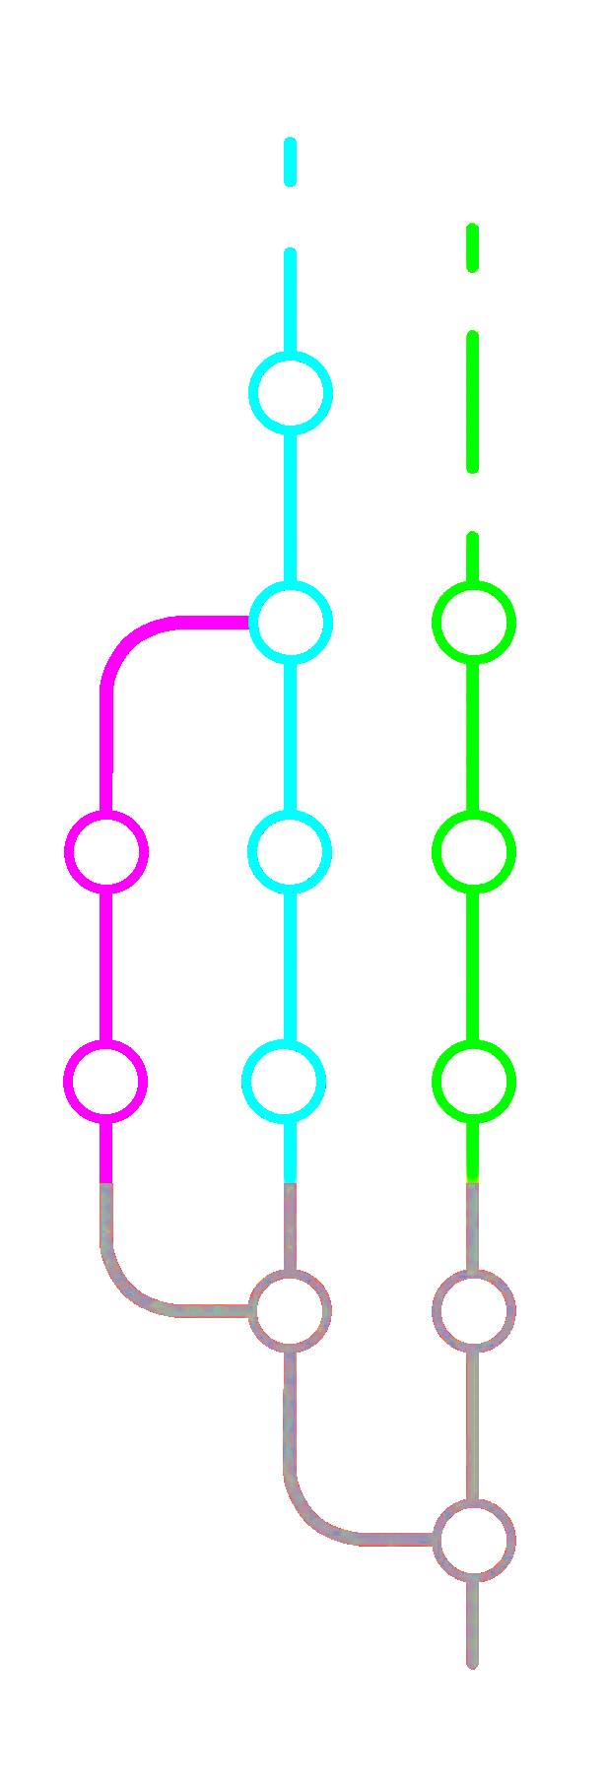
Travail en Groupe
🖥️
💻
💻
🖥️

Slide 10

Conclusion
Crédit
Ali KERBOUS
Duc NGUYEN
Mazen KALAKECH
Stéphane BOUDIER

